Slide 1
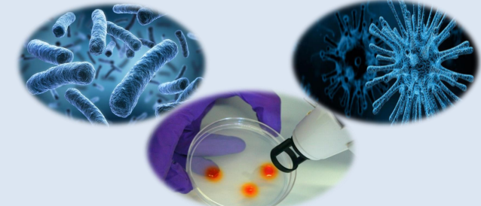
Unité 2 : les fonctions de communication et l’immunologie
Partie 2 : l’immunologie
Chapitre 3: les micro-organismes ( les microbes)
Prof : CHAFII F.Z

Slide 2
Introduction
Dans notre environnement , il existe plusieurs êtres vivants invisible à l’œil nu et ils sont en permanence en contact avec notre organisme s’appellent : les micro-organismes ou les microbes
Questions :
Quel sont les principaux types des microbes?
quelles sont les caractéristiques de chaque type?
Quels sont les dangers des microbes ?

Slide 3
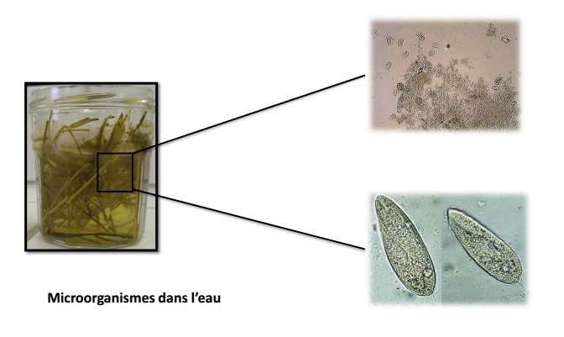
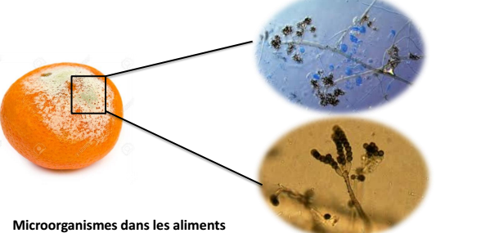
I- la diversité des micro-organismes
1-ou vivent les microbes?

Slide 4
I- la diversité des micro-organismes
1-ou vivent les microbes?
Les micro-organismes sont de formes et de tailles variées, il sont présents dans tous les milieux : l’air, le sol, les aliments et sur certains êtres vivants
Certains sont utile ( نافع ) à l’homme ( les bacilles lactiques – les levures …) d’autres sont pathogène
( ممرضة) peuvent provoquer des maladies infectieuses (bacille de tétanique ,la moisissure et l’amibe… )

Slide 5
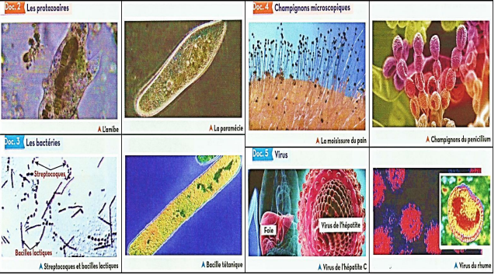
2- les types des microbes et leurs caractéristiques
Sigma doc 2-3-4-5 page 102

Slide 6
2- les types des microbes et leurs caractéristiques
Les microorganismes sont variés, on les classe en quatre grandes catégories
Les exemples | Mode d’observation | Les Caractères générales | Les Classes des microbes
-paramécie (inoffensif) -amibe (pathogène ) | Microscope optique | - Etres vivants unicellulaires - Vivent dans les eaux stagnantes | Protozoaires ( حيوانات أولية )
-bacilles lactiques ( utile) -bacille de koch , bacille de tétanique (pathogène)… | Microscope optique | - Sont les plus nombreux et plus distribués - Vivent dans les aliments et l’eau | Bactéries (bacilles et les coques )
- Pénicillium ( utile ) - Le levure de bière ( utile) Le moisissure d pain ( pathogène) | Microscope optique | - classés en deux groupes: Les levures (خمائر) et les moisissures ( العفن). - Vivent dans les fruits et le pain | Champignons microscopiques
Virus de l’hépatite C, virus du rhume, VIH (SIDA), Corona…. | Microscope électronique | - Ils sont des parasites considérablement plus petits et plus infectieux | Virus

Slide 7
II- le mode de multiplication des microbes
Mode de multiplication | Les microbes
La division الانقسام)): une cellule mère donne la naissance à deux cellules filles | Les protozoaires
La division | Les bactéries
Bourgeonnement التبرعم :Les bourgeons se détachent de la levure mère en donnant par la suite des individus mûrs. | Les levures | Les champignon microscopiques
Sporulation التبوغ: Les spores se disséminent et germent pour donner de nouvelles colonies de champignons à partir des filaments | Les moisissures
La multiplication dans les cellules vivantes hôtes | Les virus

Slide 8
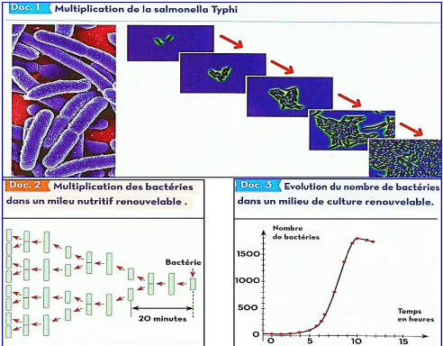
III- Les propriété pathogène des micro-organisme
1- La Multiplication rapide
Exercice 1 page 106
Questions :
Comment se prolifèrent les bactéries ?
2) À partir de document 2, indiquer le nombre de bactéries après 1heure, en partant d’une seule bactérie mise dans des conditions favorables.
3) À partir de document 2, indiquer le nombre de bactéries dans ce milieu après 5heure et 10heure.
4) Conclure le danger de la prolifération des bactéries qui contaminent l’organisme

Slide 9
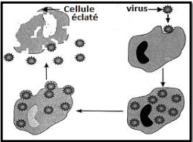
III- Les propriété pathogène des micro-organisme
1- La Multiplication rapide
Exercice 1 page 106
Réponses : 1. Les bactéries se prolifèrent par division cellulaire directe. 2. 8 bactéries. 3. a.) 5 heurs : 100 millions de bactéries b.) 10 heurs : 1800 millions de bactéries
Conclusion : Les bactéries pathogènes se caractérisent par la multiplication (prolifération) rapide quand elles contaminent un organisme humain
Remarque :
les virus se multiplier a l’intérieur des cellules vivants, donc se sont des germes parasites obligatoirement.

Slide 10
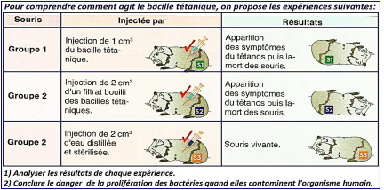
2- sécrétion de la toxine : افراز السمين
exercice 2 page 108 sur SIGMA)
1- L’analyse des résultats: - Les souris du groupe 1 meurent, car on leur a injecté le bacille tétanique qui est mortel. - Les souris du groupe 2 meurent, car on leur a injecté le filtrat d’une culture de bacilles tétaniques contenant des substances toxiques. - Les souris du groupe 3 restent en vie car on leur a injecté de l’eau distillée.

Slide 11
2- sécrétion de la toxine : افراز السمين
exercice 2 page 108 sur SIGMA)
2-) Conclusion : On conclue que certaines bactéries, comme les bacilles tétaniques, ont la capacité de sécréter une substance mortelle appelée la toxine (السمين ) où une petite dose d'entre elles entraîne directement la mort.

Slide 12
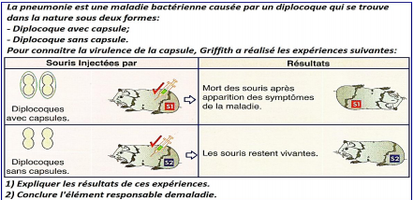
3- la présence de la capsule توفر العليبة
(Voir l'exercice 4 page 110)

Slide 13
3- la présence de la capsule توفر العليبة
Les réponse de l’exercice
1- Explication : - Les Souris du groupe 1 meurent car les pneumocoques injectés contiennent des capsules. - Souris du groupe2 : restent en vie car les pneumocoques injectés n’ont pas de capsules.
2- Conclusion : L’élément responsable de la maladie pneumocoque est la capsule qui augmente la virulence de la bactérie.
Conclusion générale : Les microbes deviennent menace pour l'organisme à cause de trois propriétés principales : la multiplication rapide, la sécrétion de la toxine et la présence de la capsule

Slide 14
4- changement et développement rapide
Certains virus sont caractérisés par leur capacité à change de forme de structure et des propriétés, ce que rendre le corps incapable de les résister, donc difficile de les contrôler et de les traité

